Slide 1
SHINOBI NO NOBORU
Juegos En Red – Grupo C
Integrantes: Germán López Gutiérrez, Jorge Sánchez Sánchez , Ignacio Atance Loras y Alberto Romero Abarca

Slide 2
Shinobi no Noboru
¿Qué es Shinobi no Noboru?

Slide 3
REFERENCIAS

Slide 4
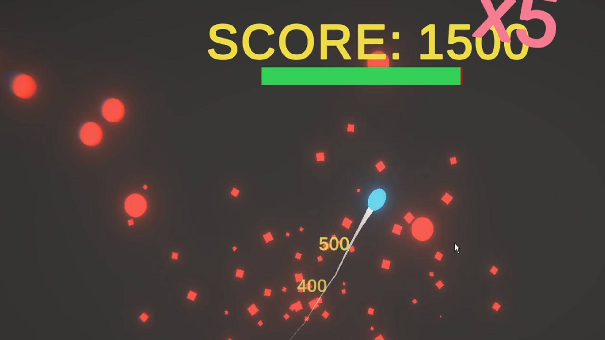
REFERENCIAS
Off The Balls
Captura de Off The Balls

Slide 5
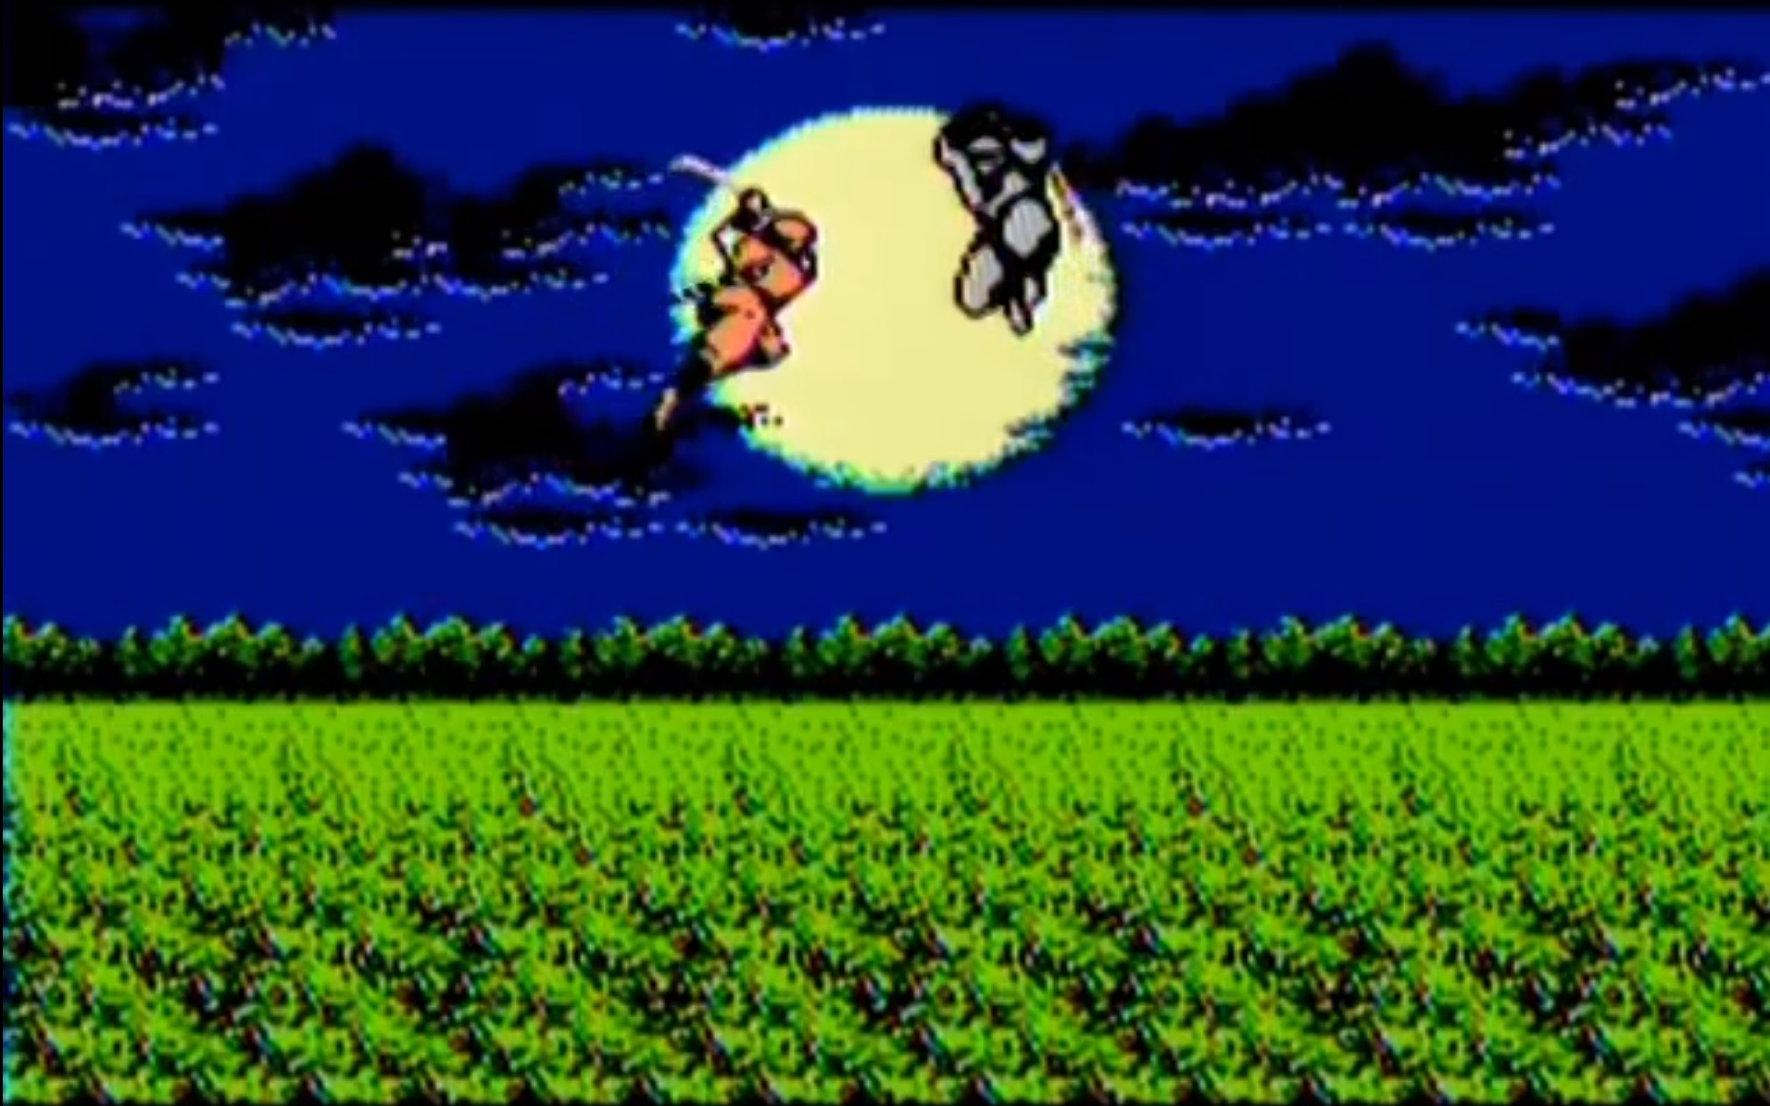
REFERENCIAS
Ninja Gaiden
Captura de Ninja Gaiden

Slide 6
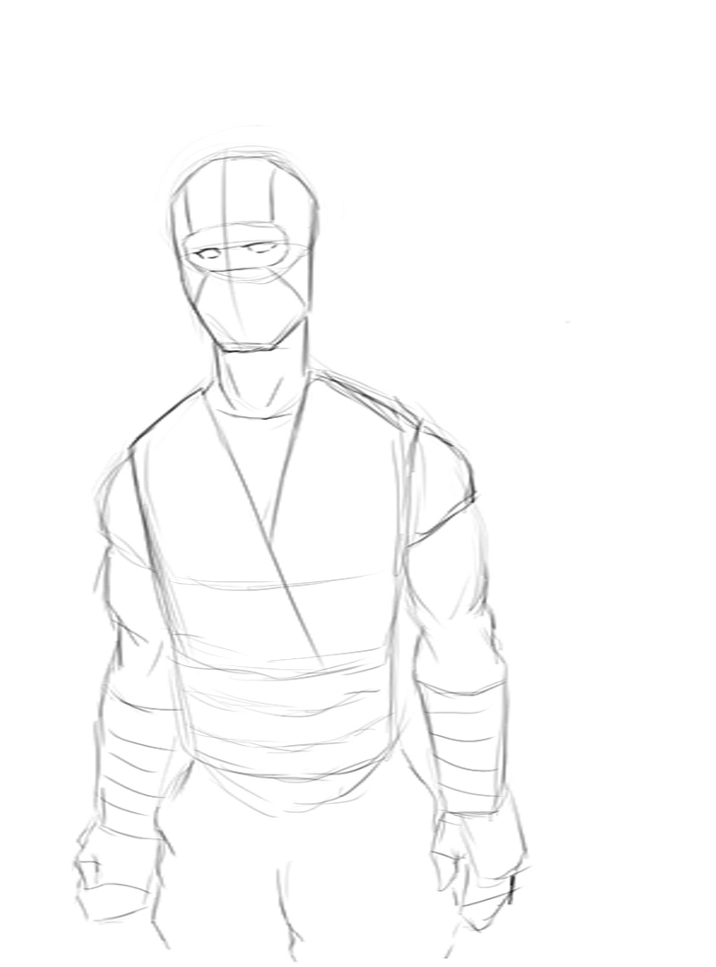
BOCETO

Slide 7
TEMÁTICA

Slide 8
TEMÁTICA
Ninjas en el Japón feudal.
Prueba de resistencia escalando una cascada.

Slide 9
GÉNERO

Slide 10
GÉNERO
Plataformas multijugador competitivo.

Slide 11
HISTORIA

Slide 12
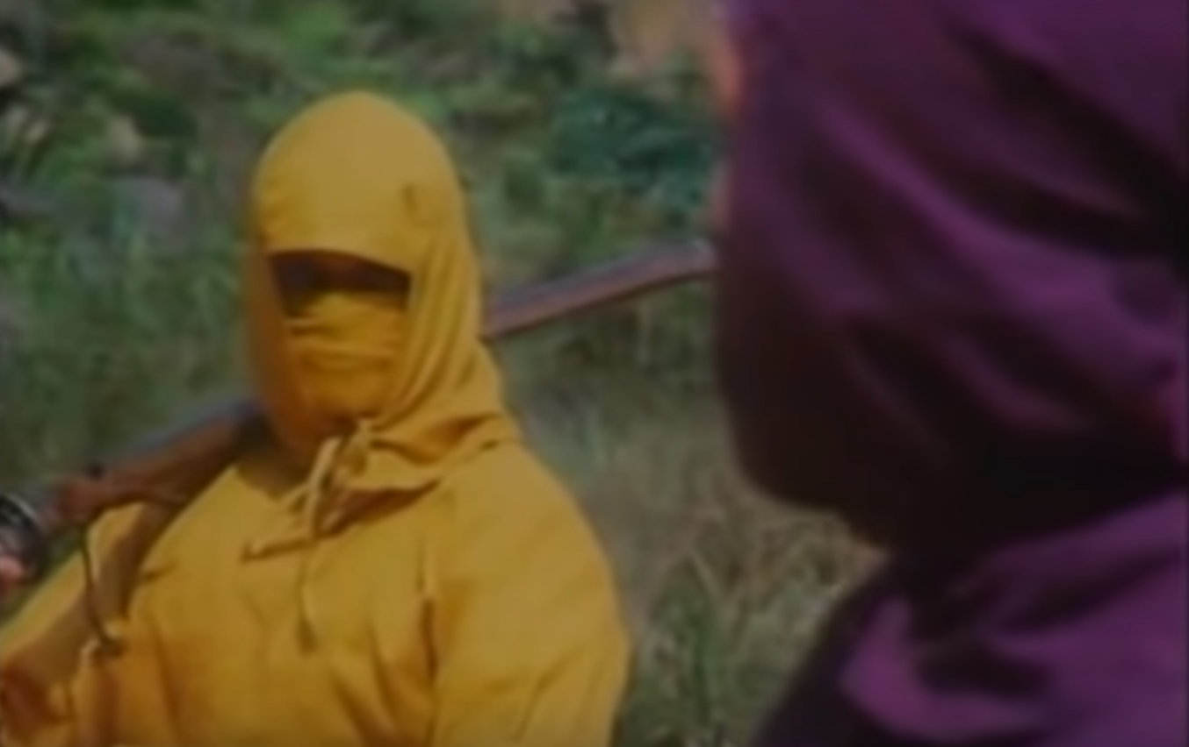
HISTORIA
Ninjas deciden mejorar sus habilidades escalando una cascada a modo de entrenamiento.
Consiste en una prueba de resistencia en la que resultará un ninja vencedor sobre otro en función de su aguante.
Captura de PROYECTO NINJAS DEL INFIERNO (1985)

Slide 13
CARACTERÍSTICAS

Slide 14
CARACTERÍSTICAS
Partidas frenéticas y rápidas.
Dos jugadores.
Controles sencillos e intuitivos.
Accesible.

Slide 15
MECÁNICAS

Slide 16
MECÁNICAS
Mecánicas

Slide 17
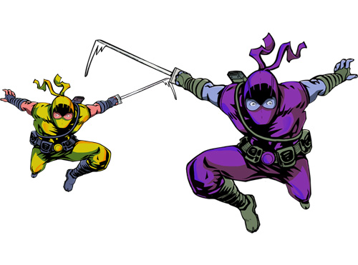
MECÁNICAS
Mecánicas
Salto.
Imagen de flipout.es
Flip out indoor trampoline arena flying ninja

Slide 18
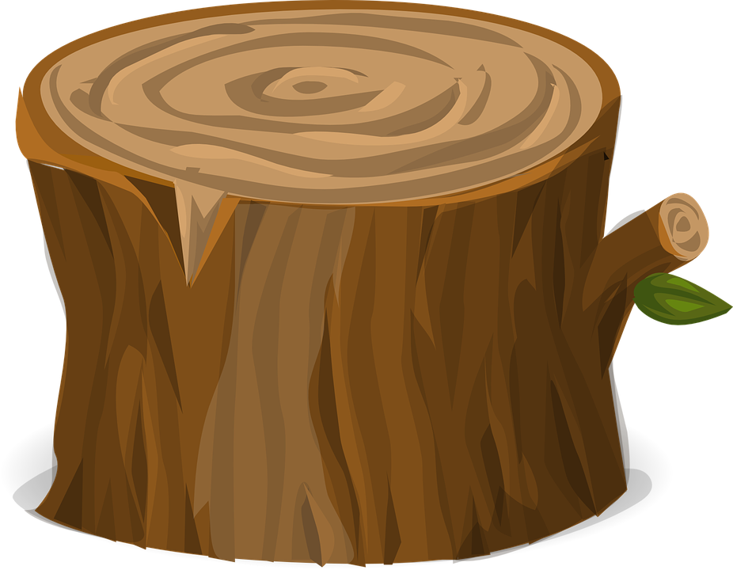
MECÁNICAS
Mecánicas
Salto.
Tronco.
Imagen de flipout.es
Flip out indoor trampoline arena flying ninja
Imagen de PixaBay.com

Slide 19
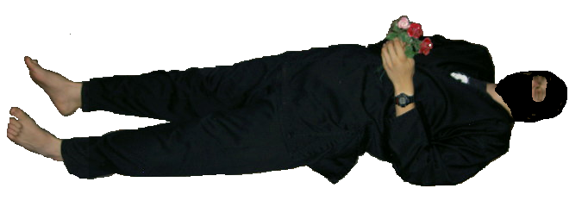
MECÁNICAS
Mecánicas
Salto.
Tronco.
Muerte.
Imagen de flipout.es
Flip out indoor trampoline arena flying ninja
Imagen de PixaBay.com
“Dead Ninja” de goon-squad (DeviantArt.com)

Slide 20
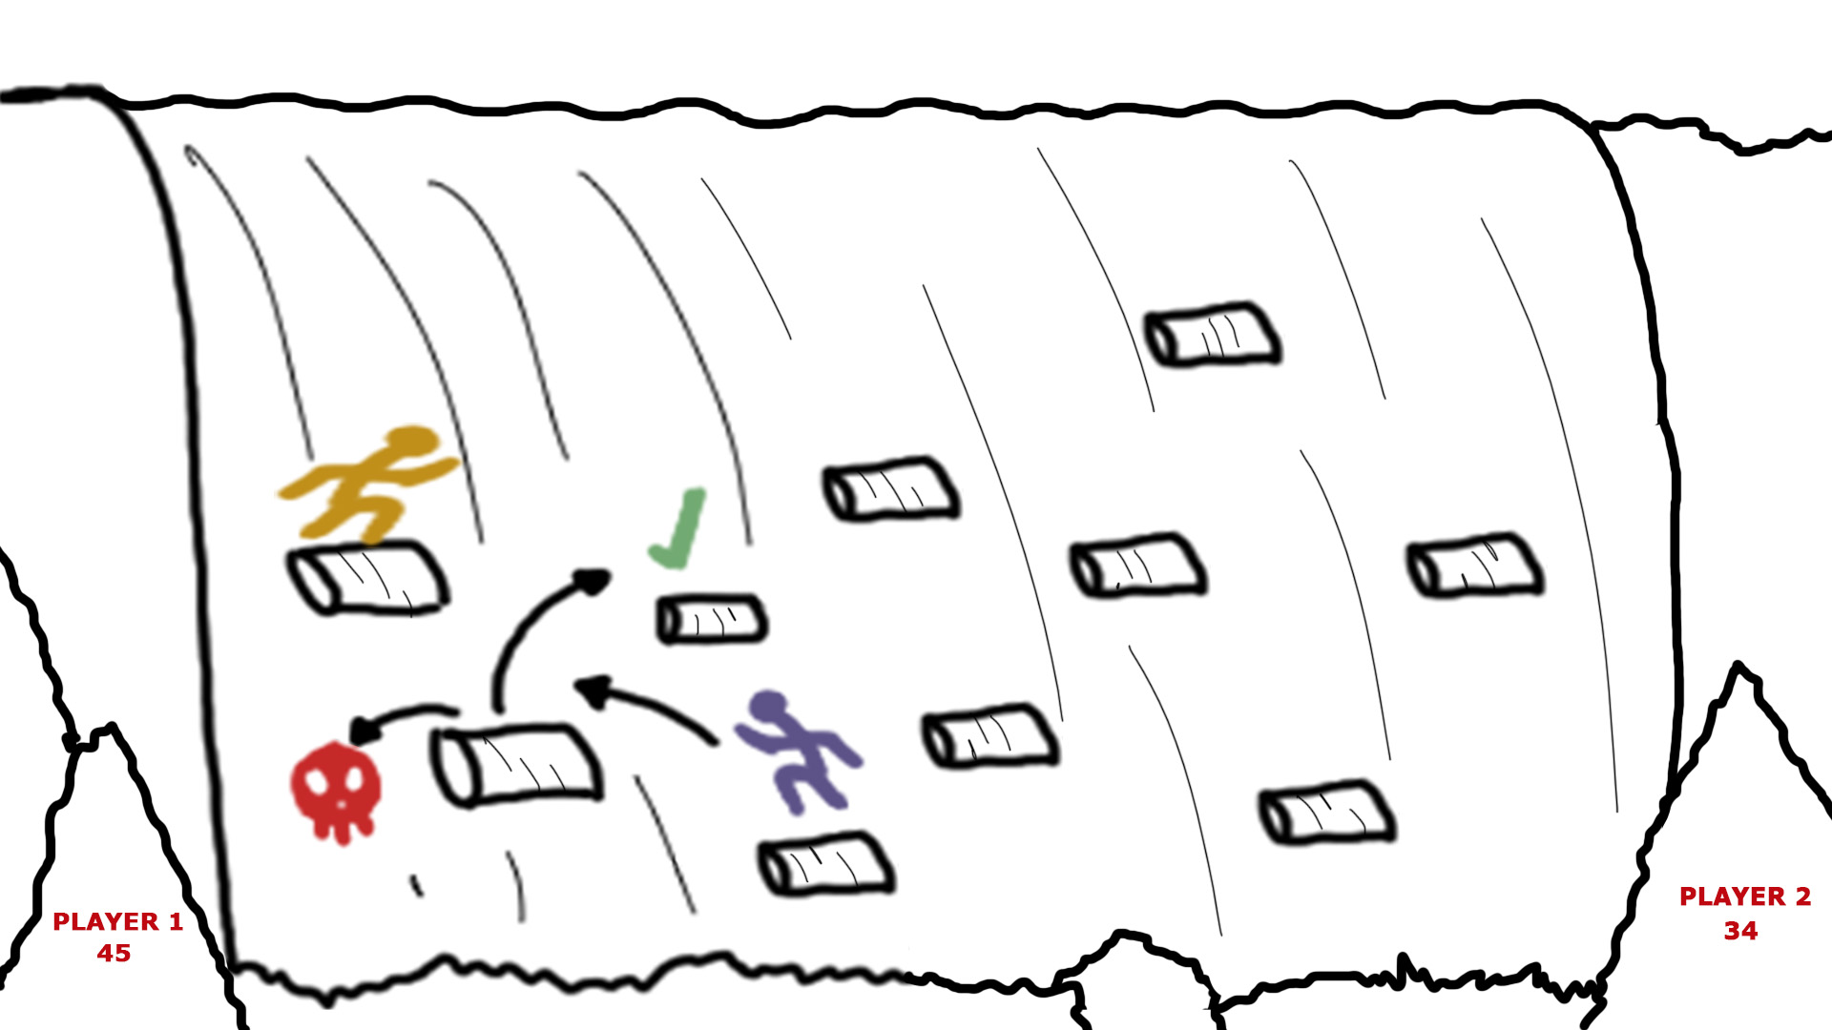
MECÁNICAS

Slide 21
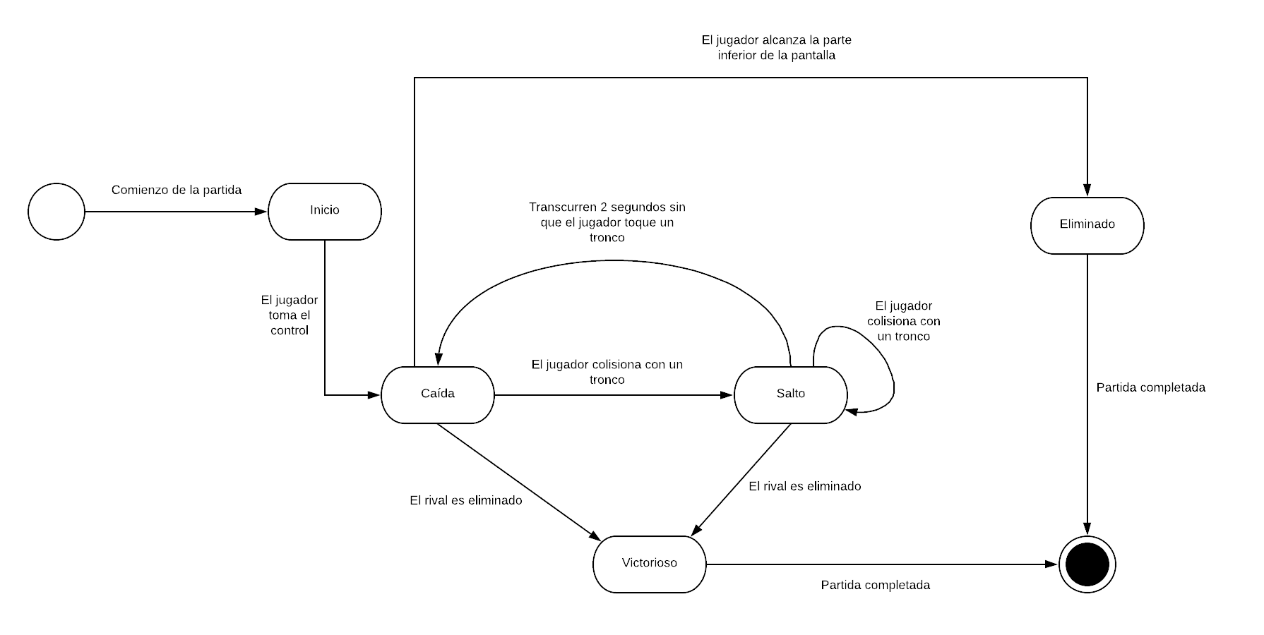
MECÁNICAS

Slide 22
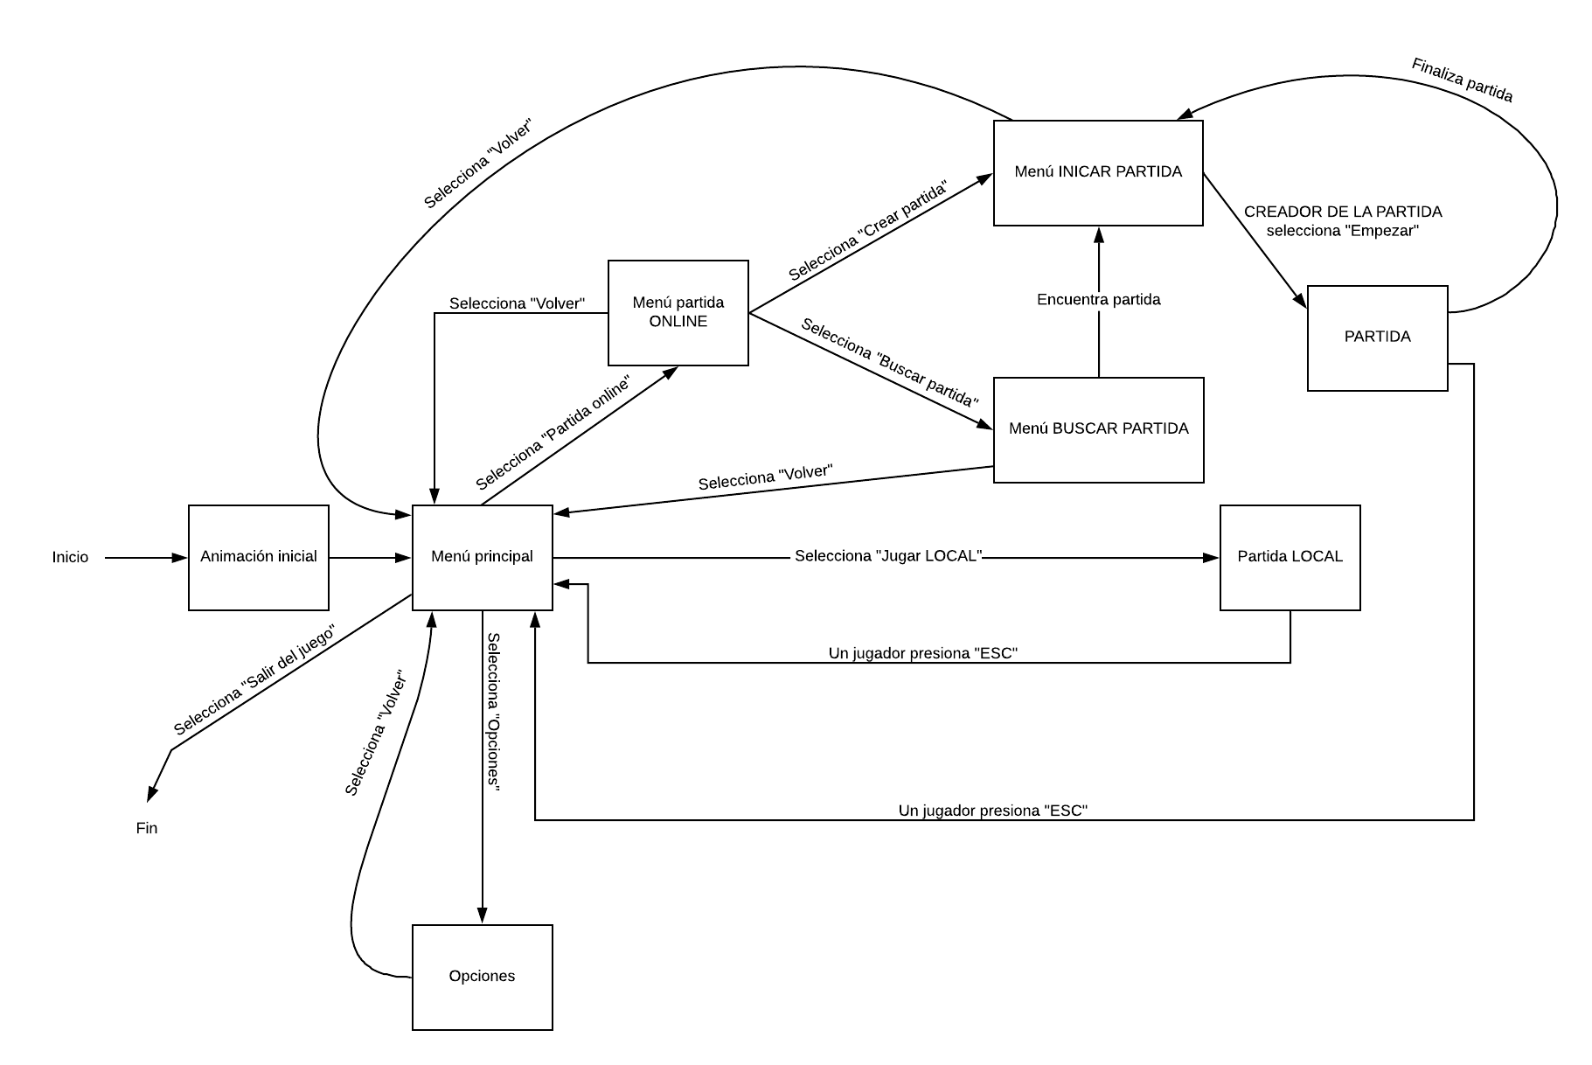
MENÚS

Slide 23

Eso es todo, amigos gamers
Imagen de bioninja.com

